Slide 1
Доработка учебно-исследовательской работы. Разработка и сравнительный анализ моделей машинного обучения для ответа на связанные с медициной контекстно-зависимые вопросы
09.03.04 “Программная инженерия”
Учебно-исследовательская практика
Плотников В. И.
Б21-514
Климов В. В.
24

Slide 2
Реферат
Общий объем основного текста, без учета приложений - 25 страницы, с учетом приложений 38.
Количество использованных источников 11.
Количество приложений 4.
Количество рисунков 10.
Количество таблиц 2.
Ключевые слова: NLP, text classification, BERT, transfer learning, QLoRA, API.

Slide 3
Актуальность работы
С ростом объема медицинских данных возникает необходимость в эффективных методах их обработки и анализа. Одним из направлений в этой области является задача оценки способности моделей "извлекать информацию" из текста и правильно отвечать на уточняющие вопросы, в том числе связанные с медициной.

Slide 4
Цель учебно-исследовательской работы
Разработка моделей для решения задачи ответа на связанный с медициной контекстно-зависимый вопрос

Slide 5
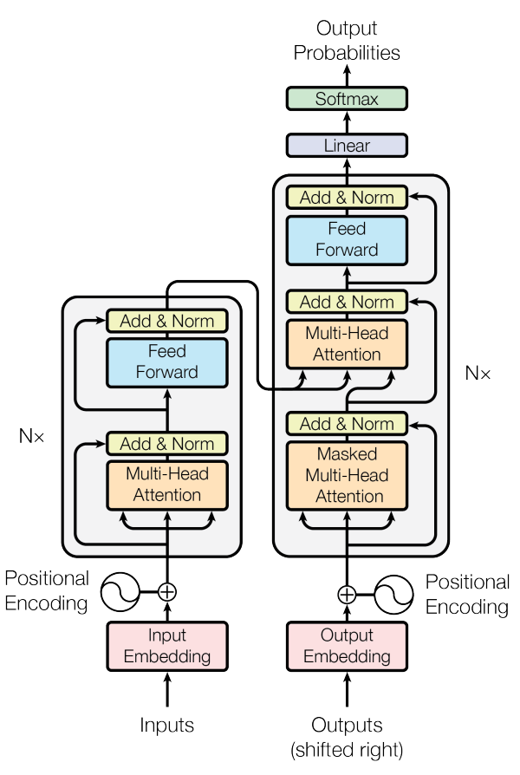
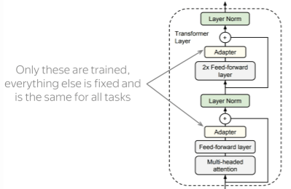

Анализ подходов решения задач классификации в условиях недостатка данных и вычислительных мощностей

Slide 6
Задачи УИР
Нахождение модели, натренированной на похожих данных
Нахождение размеченных данных для дообучения модели
Обучение на новых данных

Slide 7
Моделирование алгоритма для дообучения сети
Для реализации необходимы следующие функции:
Функция векторизации вопроса и контекста для подачи в модель
Функция начальной инициализации (загрузки) модели
Функция дообучения модели
Функция для оценки результатов дообучения
Функционал для взаимодействия пользователя с дообученной моделью

Slide 8
Список системных и пользовательских требований
Системные требования: в процессе обучения сети должно использоваться не более 16 ГБ GPU (объем памяти GPU P100)
Пользовательские требования: пользователь должен иметь возможность ввести контекст с вопросом, затем получить ответ

Slide 9
Инструментальные средства реализации
В качестве языка программирования был выбран Python из-за обилия библиотек , связанных с машинным обучением, и в частности NLP.
Модели брались из huggingface.co/models. Выбор обусловлен большим количеством доступных для дообучения моделей и возможностью загрузки напрямую с сервера
Сами вычисления производились в Kaggle notebook. Выбор обусловлен наличием возможности использования GPU P100

Slide 10
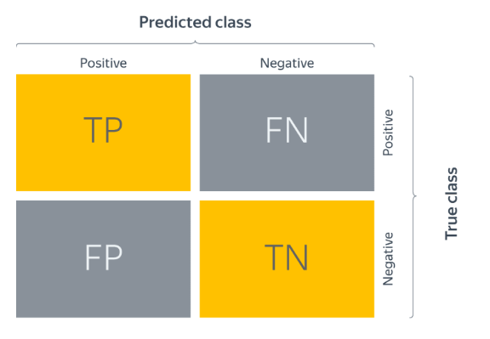




Метрики

Slide 11
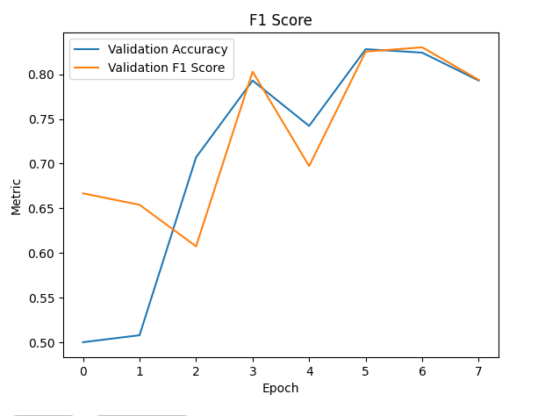
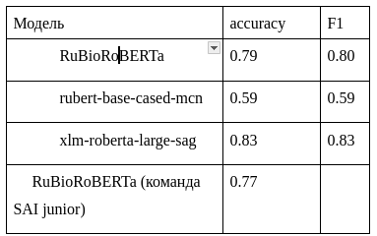
Выбор модели
Была выбрана модель xlm-roberta-large-sag, потому что она показала лучшие значения метрик

Slide 12
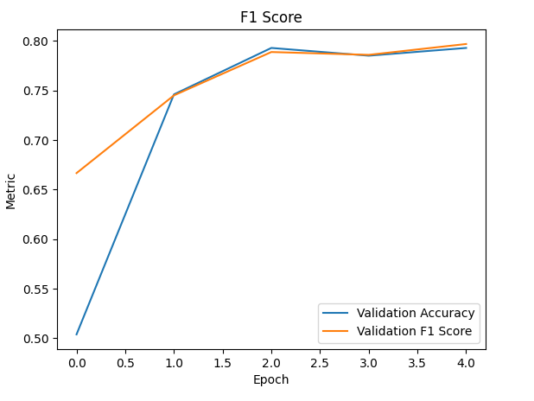
Сравнение с известными аналогами
Команда SberAI использовала модель RuBioRoBERTa и дообучала на тех же данных. accuracy их модели равно 0,77. Я тоже эксперементировал с данной моделью сумел немного улучшить результат: accuracy моей модели равно 0,79

Slide 13
LoRA
Для дообучения использовалась модель xlm-roberta-large-sag.При значительном уменьшении количества обучаемых параметров (1,936,386 из 561,828,868) удалось приблизиться к показателям accuracy и f1, полученных при обычном обучении (обе метрики упали на 0,01)

Slide 14
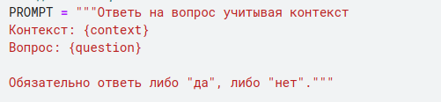
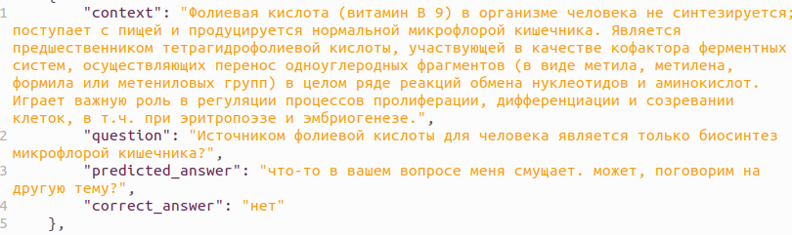
Gigachat API
Удалось достичь f1 = 0.93 и accuracy = 0.92

Slide 15
Пользовательские возможности
Пользователь может ввести вопрос с контекстом и получить ответ

Slide 16
Заключение
В ходе работы по теме “Разработка и сравнительный анализ моделей машинного обучения для ответа на связанные с медициной контекстно-зависимые вопросы ” были сделаны:
1. Обзор литературы, содержащей описание различных способов для решения задачи классификации текстов. После сравнительного анализа было принято решение использовать BERT-подобные модели.
2. Работа по подбору гиперпараметров для модели RuBioRoBERTa. При скорости обучение равной 10^(-5) были достигнуты следующие результаты: accuracy = 0,79, F1 = 0,80.
3. Сравнение различных BERT моделей. Лучший результат достигнут при использовании модели xlm-roberta-large-sag: accuracy = 0,83, F1 = 0,83. Эта же модель показала похожие результаты при значительном уменьшении количества обучаемых параметров
4. При использовании API gigachat удалось достичь результатов, которые идентичны результатам других команд

Slide 17
Список литературы
1. Tomas Mikolov, Kai Chen, Greg Corrado, Jeffrey Dean / “Efficient Estimation of Word Representations in Vector Space”
2. Tim Dettmers, Artidoro Pagnoni, Ari Holtzman, Luke Zettlemoyer QLoRA: Efficient Finetuning of Quantized LLMs 2023
3. https://developers.sber.ru/help/gigachat-api 2023

Slide 18
Спасибо за внимание!

